Slide 1
Desarrollo de un sistema de clasificación de eventos sismo volcánicos usando librerías de Machine Learning en Python

Slide 2
PROBLEMA
La reactivación del volcán Cotopaxi representa una amenaza para el país.
El Instituto Geofísico de la Escuela Politécnica Nacional (IGEPN) se encarga de monitorear el Cotopaxi y generar una alerta temprana ante una posible erupción.
El aumento de los eventos sismo volcánicos (ESV) es un indicador de una posible erupción.
La clasificación de los ESV se la realiza de forma digital y manual.

Slide 3
JUSTIFICACIÓN
Desarrollar un sistema que tome decisiones y clasifique ESV es necesario.
Machine Learning (ML) es la herramienta perfecta para un sistema de clasificación.
Existen trabajos previos en la clasificación de ESV con ML realizados en Matlab.
Se usará el software libre Python por su soporte de calculo y librerías de ML.

Slide 4
Objetivos

Slide 5
OBJETIVO GENERAL
Desarrollar de un sistema de clasificación de Eventos Sísmico Volcánicos usando librerías de Machine Learning en Python.

Slide 6
OBJETIVOS ESPECIFICOS
Investigar y analizar algoritmos existentes de ML aplicados a la clasificación de eventos.
Determinar las librerías de Python que permitan implementar algoritmos de Machine Learning para la clasificación de eventos sismo volcánicos.
Desarrollar un sistema que permita clasificar eventos sismo volcánicos usando Machine Learning en Python.

Slide 7
Marco Teórico

Slide 8
Vulcanología
El Ecuador posee 33 volcanes activos que representan una amenaza.
La actividad sísmica de un volcán es uno de los primeros precursores ante una posible erupción.
Los sismos producen cierto tipo de ondas conocidas como codas y ondas P y S.

Slide 9
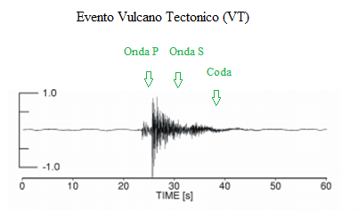
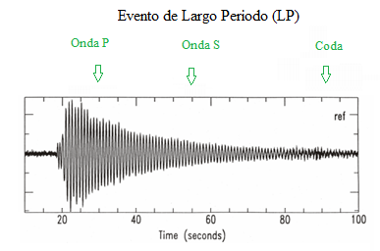
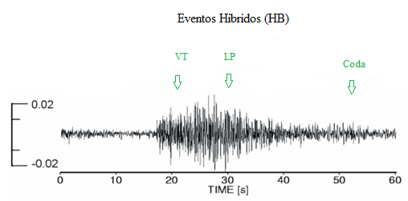
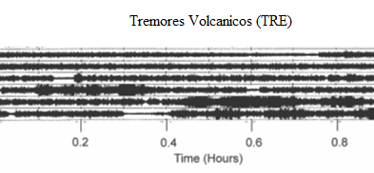

Slide 10
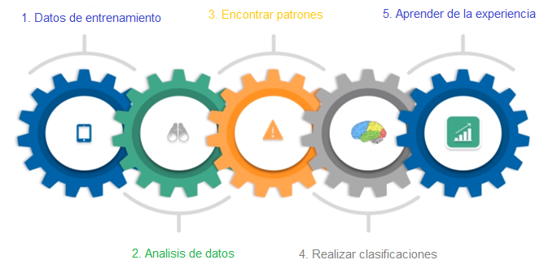
Machine Learning

Slide 11
Machine Learning
Machine Learning
Supervisado
No Supervisado
Refuerzo
Técnicas
Clasificación
Regresión
Clustering
Criterio Óptimo
Algoritmos
Árboles de Decisión
KNN
Support Vector Machine
Naive Bayes

Slide 12
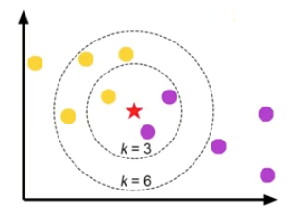
K Nearest Neighbors (KNN)
KNN encuentra los datos más similares en los datos de entrenamiento y realiza una suposición basada en sus clasificaciones
Seleccionar un valor para k
Calcular la distancia euclidiana entre el punto a clasificar y otro punto de los datos de entrenamiento
Elegir los k puntos de datos más cercanos
Ejecutar un voto mayoritario entre los puntos de datos seleccionados
El punto se clasifica según la clase dominante.
Repetir
$$Distancia Euclideana= \sqrt{{\left(x_{2}−x_{1}\right)}^{2}+{\left(y_{2}−y_{1}\right)}^{2}}$$

Slide 13
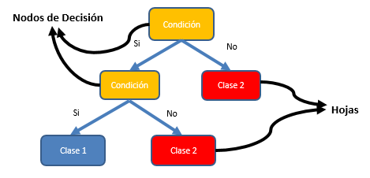
Árboles de decisión (DT)
Los datos se dividen de acuerdo con una determinada condición
Los nodos de decisión son donde los datos se dividen en función de una condición.
Las hojas son los resultados finales.
Propenso a sobreajuste

Slide 14
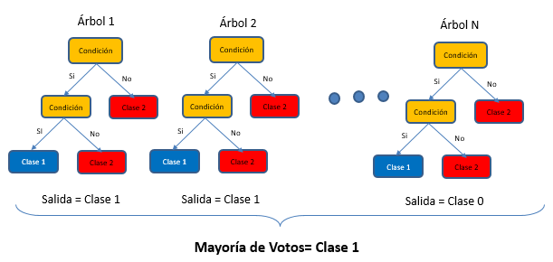
Random Forest (RF)
RF es un algoritmo de conjunto.
Crea un conjunto de DT a partir de un subconjunto de datos de entrenamiento al azar.
Combina votos de diferentes DT para decidir la clase final del objeto de prueba.
Evita el sobreajuste.

Slide 15
Matriz de Confusión

Slide 16
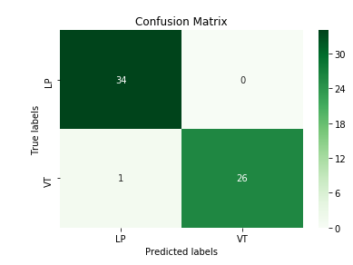
Matriz de Confusión

Slide 17
Parámetros de medición
Exactitud (A)
Numero de clasificación realizadas correctamente
$$A=\frac{TP+TN}{TP+FP+FN+TN }$$
Sensibilidad (R)
De todos los TP clasificados, ¿Cuantos están correctamente clasificados?
$$R=\frac{TP}{TP+FN }$$
Precisión (P)
¿Cuántos de los TP clasificados en realidad son TP?
$$P=\frac{TP}{TP+FP }$$

Slide 18
Parámetros de medición
Especificidad (S)
De todos los TN ¿Cuántos están correctamente clasificados?
$$S=\frac{TN}{TN+FP }$$
F1-score
Promedio ponderado entre P y R
$$f1score=\frac{2∗P∗R}{P+R}$$
BER
Tasa de error balanceado
$$BER=1−\frac{(S+R)}{2}$$

Slide 19
Python
Python
Lenguaje de programación
De alto nivel
Interpretado
Incorpora:
- Tipos de datos de alto nivel
- Extensas Librerías
Soporta orientación a objetos y caracterizada
Multiplataforma
Con modo interactivo
- Herencia
- Polimorfismo
- Encapsulamiento
- Windows
- Linux
- Mac OS X
Data Science, ML, etc

Slide 20
Librerias de Python
Pandas
Sckit Learn
Sckit Learn
Funciones para exportar, crear, limpiar, seleccionar y hallar estadísticas de datos
Posee módulos de la mayoría de algoritmos de ML.
Funciones para selección de modelos, preprocesamiento, métricas.
Read_csv()
Drop()
groupby()
Std()
SVM()
RF()
KNN()
NB()
Train_test_Split()
Fit ()
Predict()
Confusion_matrix()

Slide 21
Metodología

Slide 22
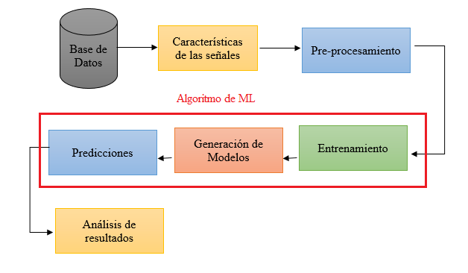
Metodología

Slide 23
Base de Datos y Características
Recolección de 1187 ESV: 1044 LP, 101 VT, 8 HB, 27 TRE y 7 ICEQUAKE
Red de Sensores en el Cotopaxi
IGEPN recolecta señales
Detecta y Clasifica los ESV
Cada ESV se extrajo 84 caracteristicas

Slide 24
Preprocesamiento
Balanceo de datos
Normalización
Seleccion de características
Algoritmos de ML favorecen a la clase mayoritaria.
Para evitar la redundancia y anomalías de los datos.
Características irrelevantes, resultados inexactos y para reducir el tiempo entrenar.
Base de datos con 103 LP y 101 VT.
Rango numérico va de 0 a 1.
Tres métodos: Filtro, Envoltura y Embebido

Slide 25
METODO ENVOLTURA
Selección hacia adelante
Evaluando combinaciones de características.
Criterio de evaluación, P, A, f1-score, R, S
Encontrar la mejor combinación para el algoritmo
Eliminación hacia atrás
Eliminación bidireccional

Slide 26
METODO ENVOLTURA

Slide 27
Pesos de características
Las características son: 'f1', 'f2','f3', 'f4', 'f5', 'f6', 'f7', 'f8', 'f9', 'f10', 'f11', 'f12', 'f13', 'f15', 'f18', 'f19', 'f21','f26', 'f28', 'f30', 'f34', 'f38', 'f39', 'f44', 'f51', 'f59', 'f71','f72', 'f73','f82'.

Slide 28
Modelos de Clasificación
DT
RF
Base de datos modificada
Metodo de envoltura
Entrena- miento y generación de modelos
SVM
NB
GR
KNN

Slide 29
Resultados

Slide 30
Clasificación con base de datos modificada
Los modelos generados se entrenaron usando los mismos datos de entrenamiento para los 6 algoritmos y son evaluados con los mismos datos de prueba.
Los datos de entrenamiento y prueba se obtienen de la base de datos modificada usando cross validation 70/30 sobre la misma.

Slide 31
Modelos de Clasificación de KNN ejemplo
Base de datos modificada
Selección hacia adelante
KNN
Entrena y genera el modelo
Base de datos de prueba
Mide el rendimiento del modelo
Matriz de confusión
Parametros de rendimiento

Slide 32
Matriz de Confusión usando el algoritmo KNN
TP = 34
TN = 26
FP = 1
FN = 0

Slide 33
Parametros de rendimiento usando el algoritmo KNN
$A=\frac{TP+TN}{TP+FP+FN+TN }=\frac{34+26 }{34+26+0+1}$= 0,9836
$R=\frac{TP}{TP+FN }$ = $\frac{34}{0+34}$ = 1
$P=\frac{TP}{TP+FP }$ = $\frac{34}{1+34}$= 0,9714
$S=\frac{TN}{TN+FP }=\frac{26}{26+1}=$ 0,9630
$f1score=\frac{2(PxR)}{P+R}$ = $\frac{2(0,9714 x 0,963) }{0,963+0,9714}$=0,986
$BER=1−\frac{(S+R)}{2}=1−\frac{ (0,96+0,97)}{2}=$ 0,035

Slide 34
Selección hacia adelante – 30 características
Clasificador | A[%] | S[%] | R[%] | P[%] | F1-score | BER
DT | 92 | 85 | 97 | 89 | 0.93 | 0.089
RF | 95 | 93 | 97 | 94 | 0.957 | 0.052
NB | 95 | 100 | 91 | 100 | 0.954 | 0.044
SVM | 95 | 100 | 91 | 100 | 0.954 | 0.044
KNN | 98 | 96 | 100 | 97 | 0.986 | 0.019
XG | 98 | 96 | 100 | 97 | 0.986 | 0.019

Slide 35
Eliminación hacia atras – 20 características
Clasificador | A[%] | S[%] | R[%] | P[%] | F1-score | BER
DT | 84 | 93 | 76 | 93 | 0.839 | 0.155
RF | 97 | 96 | 97 | 97 | 0.971 | 0.033
NB | 93 | 93 | 94 | 94 | 0.941 | 0.066
SVM | 93 | 93 | 94 | 94 | 0.941 | 0.066
KNN | 90 | 89 | 91 | 91 | 0.912 | 0.1
XG | 95 | 93 | 97 | 94 | 0.957 | 0.045

Slide 36
Eliminación Bidireccional – 30 características
Clasificador | A[%] | S[%] | R[%] | P[%] | F1-score | BER
DT | 93 | 89 | 97 | 92 | 0.943 | 0.07
RF | 97 | 93 | 100 | 94 | 0.971 | 0.037
NB | 95 | 93 | 97 | 94 | 0.957 | 0.052
SVM | 95 | 96 | 94 | 97 | 0.955 | 0.048
KNN | 95 | 93 | 97 | 94 | 0.957 | 0.052
XG | 98 | 96 | 94 | 97 | 0.956 | 0.048

Slide 37
Parámetro BER
Clasificador | Selección hacia adelante | Eliminación hacia atrás | Eliminación bidireccional
DT | 0.089 | 0.155 | 0.07
RF | 0.052 | 0.033 | 0.037
KNN | 0.019 | 0.066 | 0.052
SVM | 0.044 | 0.066 | 0.048
NB | 0.044 | 0.1 | 0.052
XG | 0.019 | 0.045 | 0.019

Slide 38
Clasificación con base de datos completa
Los siguientes resultados se obtienen clasificando la base de datos completa que consta de 1187 ESV: 1044 LP, 101 VT, 8 HB, 27 TRE y 7 ICEQUAKE

Slide 39
Selección hacia adelante – 30 características
Clasificador | A[%] | S[%] | R[%] | P[%] | F1-score | BER
DT | 85 | 99 | 84 | 100 | 0.912 | 0.086
RF | 89 | 99 | 88 | 100 | 0.937 | 0.064
NB | 90 | 96 | 89 | 100 | 0.942 | 0.073
SVM | 86 | 99 | 85 | 100 | 0.92 | 0.079
KNN | 77 | 100 | 75 | 100 | 0.856 | 0.125
XG | 88 | 100 | 87 | 100 | 0.931 | 0.065

Slide 40
Conclusiones

Slide 41
Conclusiones
Se logró desarrollar un sistema de clasificación de ESV utilizando seis algoritmos de clasificación los cuales son DT, RF, SVM, NB, KNN y XG en el software libre Python.
Las librerías de Python permitieron realizar esta investigación, NumPy y Pandas, son ideales para el procesamiento científico y para la manipulación de datos y la librería scikit-learn contiene varias funciones referentes a ML.
El método de envoltura con la técnica de selección hacia adelante es la que mejor resultados entrego seleccionando 30 de 84 características. EL algoritmo de RF logro en A 89%, S 99% , R 88%, P 100%, f1-score 0.937 y BER 0,064

Slide 42
! GRACIAS POR SU ATENCIÓN !

